Slide 1


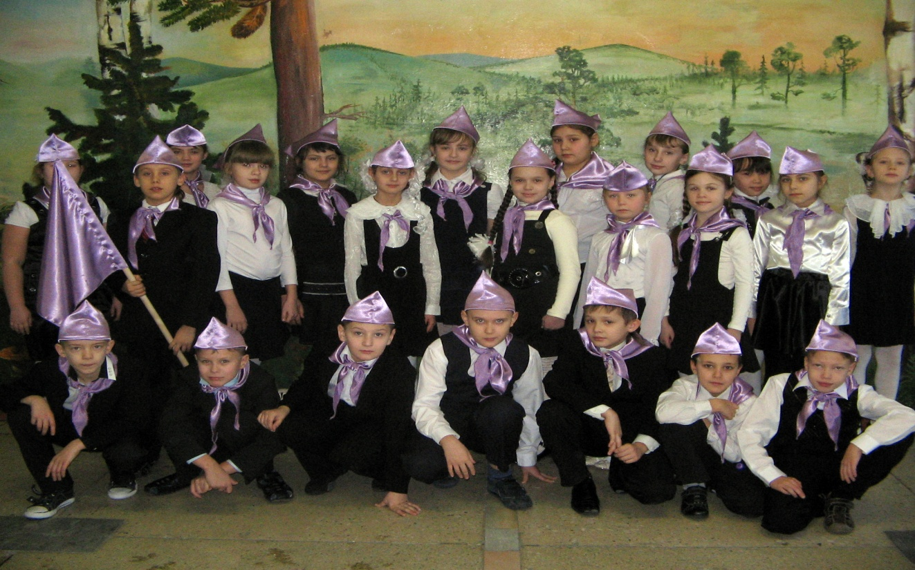

Slide 2
1 |  | 3
 |  |  |  |  | 6 | 7
 |  |  | 4
 | 2 |  |  | 5
Механизм управления обществом в каждой стране.
Главная эмблема государства.
Основной закон страны, который определяет устройство нашего государства.
Название нашей страны.
Главный город государства.
Высший исполнительный орган государственной власти в стране.
Общепринятое правило, которое обязательно для исполнения всеми гражданами.

Slide 3
1 |  | 3
 |  |  |  |  | 6 | 7
 |  |  | 4
 | 2 |  |  | 5
Г
О
С
У
Д
А
Р
С
Т
В
О
К
О
Н
С
Т
И
Т
У
Ц
И
Я
1. Механизм управления обществом в каждой стране.
П
Р
А
В
И
Т
Е
Л
Ь
С
Т
В
О
З
А
К
О
Н
2. Главная эмблема государства.
Р
О
С
С
И
Я
Г
Е
Р
Б
С
Т
О
Л
И
Ц
А
3. Основной закон страны, который определяет устройство нашего государства.
Д | Е | Т | С | Т | В | О
4. Название нашей страны.
5. Главный город государства.
6. Высший исполнительный орган государственной власти в стране.
7. Общепринятое правило, считающееся обязательным для исполнения.

Slide 4
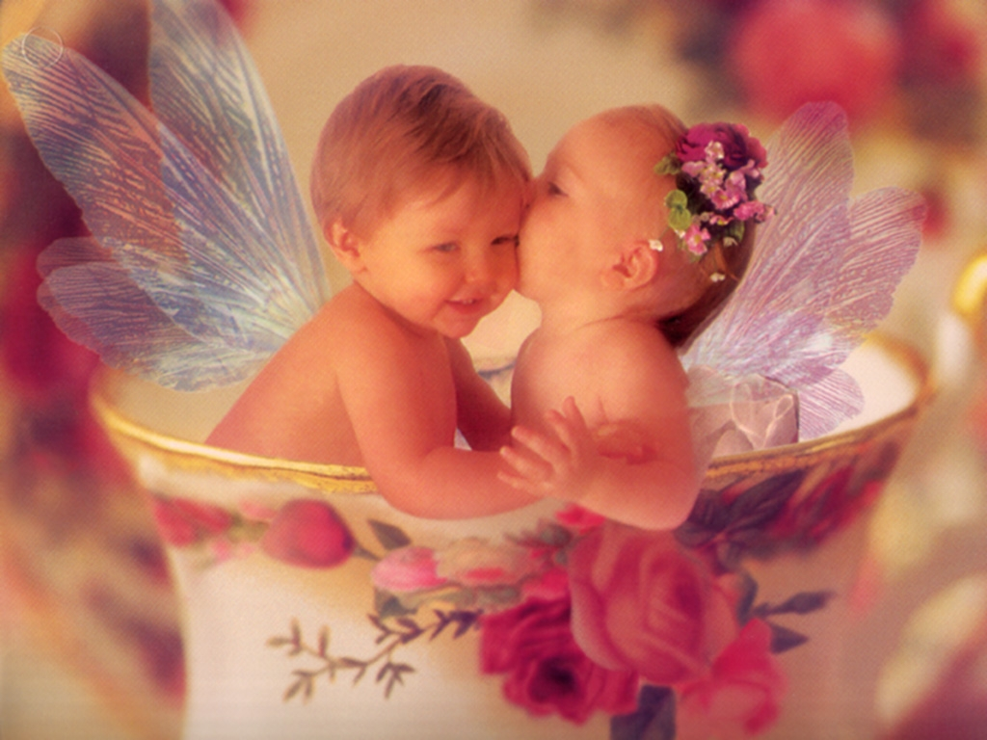
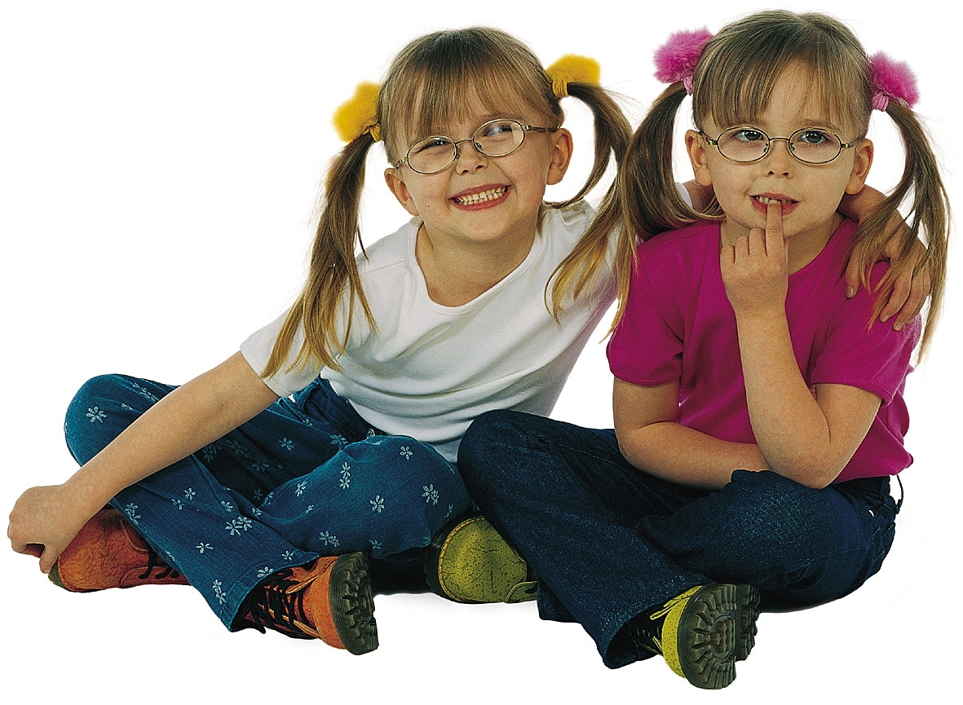
Какое бывает ДЕТСТВО?
Солнечное
Весёлое
Беззаботное
Игривое
Лучезарное
Радужное
Светлое

Slide 5
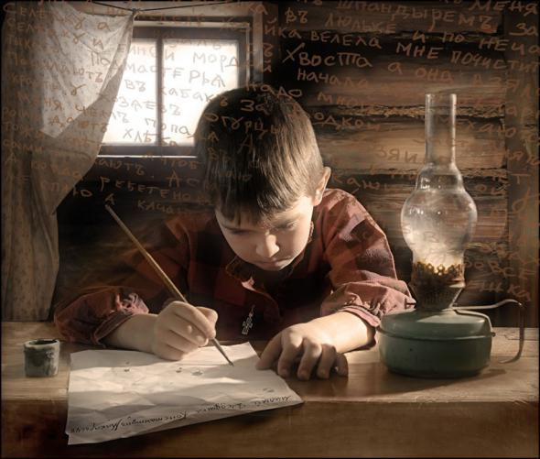

Slide 6
ПРАВА
1 | 2 | 3 | 4 | 5
р | в | п | а | а

Slide 7
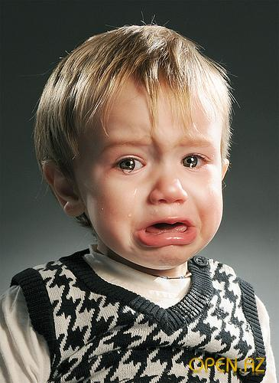
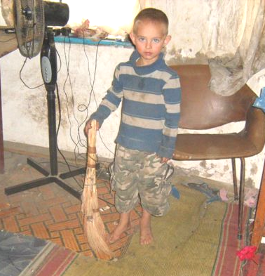
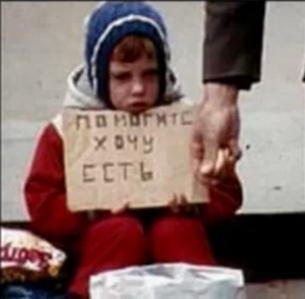
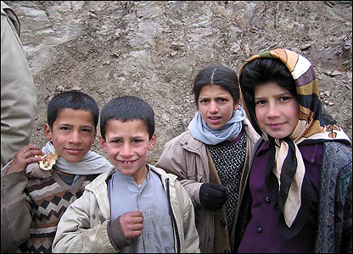
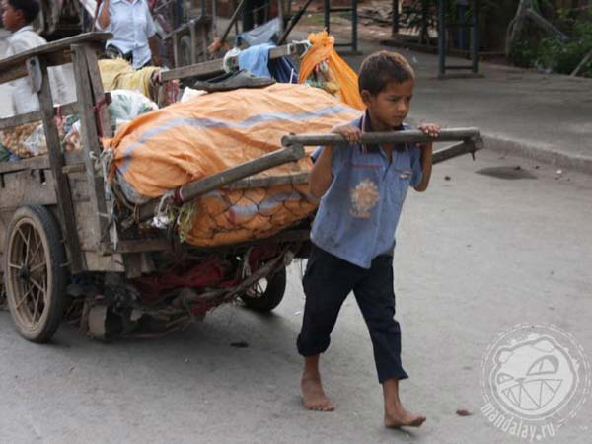

Slide 8
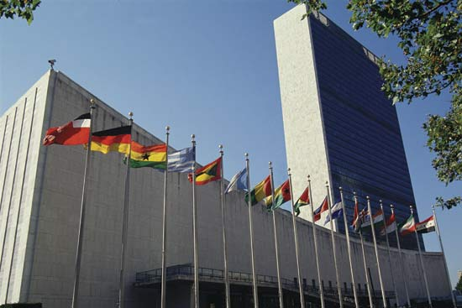


Slide 10

Это документ, определяющий права и обязанности детей
Вступил в силу 20 сентября 1990 года
Состоит из 54 статей

Slide 11
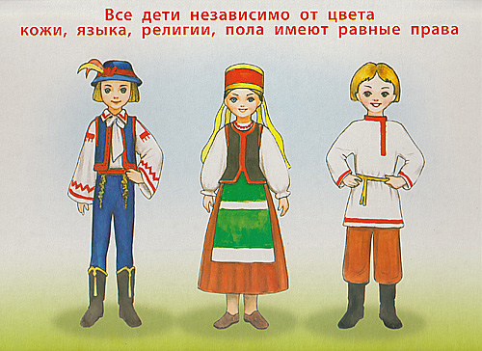

Slide 12


Slide 13


Slide 14
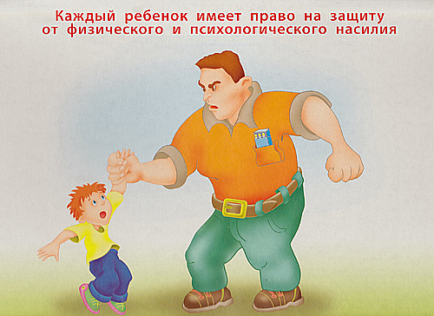

Slide 15
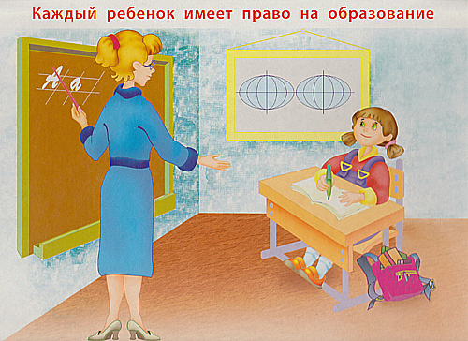

Slide 16


Slide 17
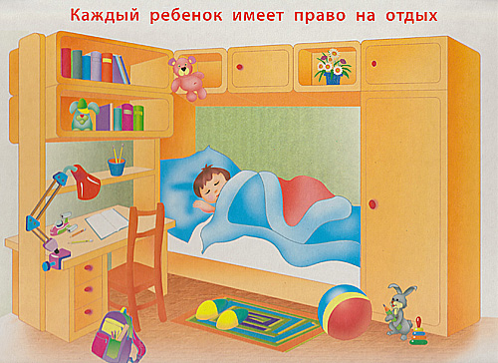

Slide 18
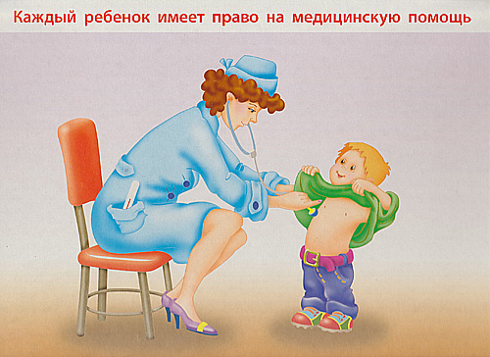

Slide 19
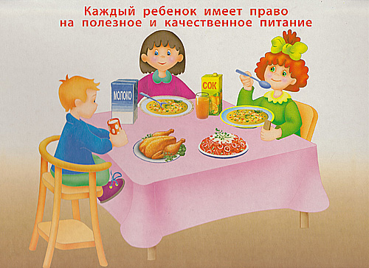

Slide 20
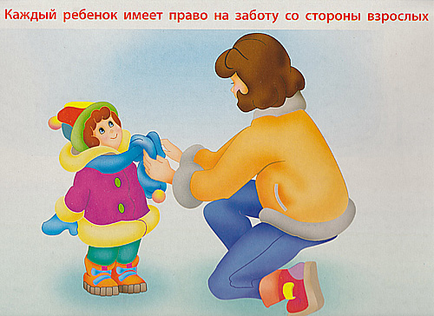

Slide 21
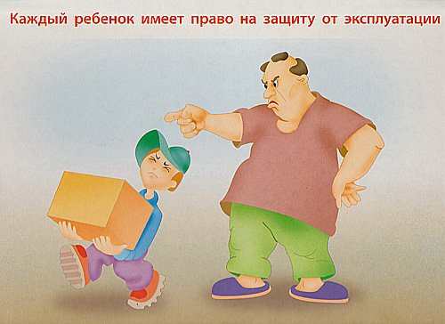

Slide 22
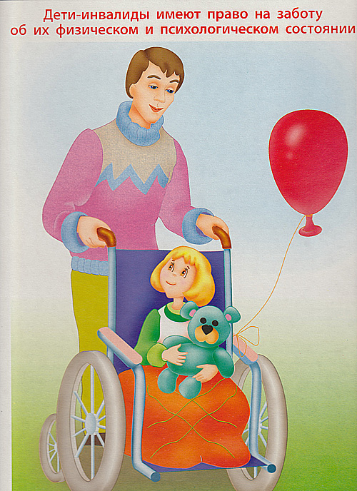

Slide 23
Викторина
«Права литературных героев»

Slide 24
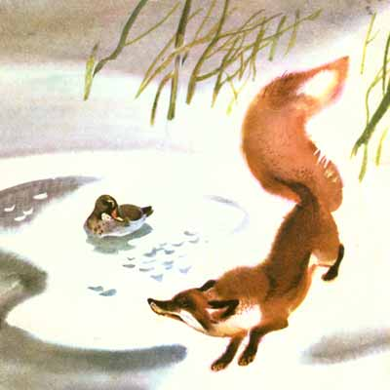
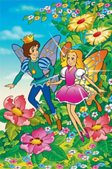
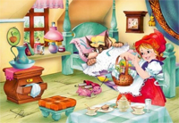
В какой сказке нарушено право на личную неприкосновенность, жизнь и свободу?

Slide 25
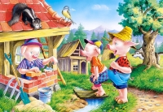
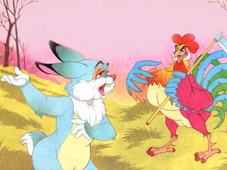
Какие литературные герои могли бы пожаловаться, что нарушено их право на неприкосновенность жилища?

Slide 26

Героиня какой сказки воспользовалась правом свободного передвижения и выбора местожительства?

Slide 27
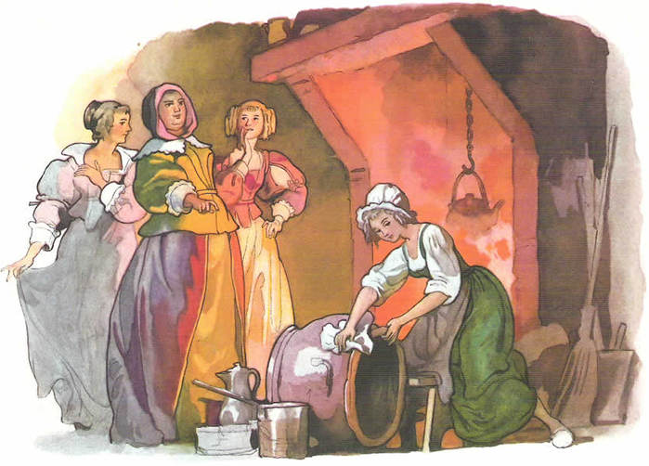
В какой сказке нарушено право героини на отдых и досуг?

Slide 28
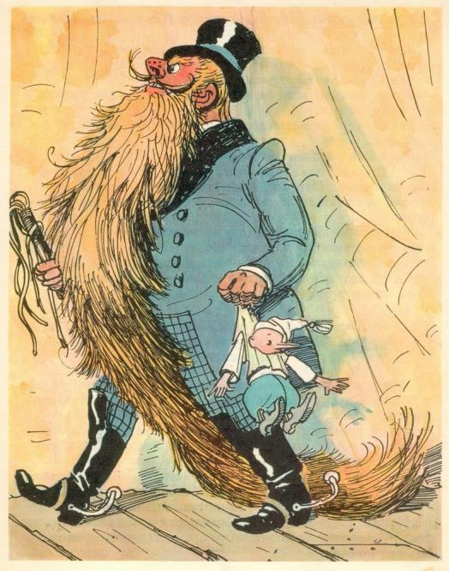
В какой сказке обижают , неволят, применяют физическое наказание?

Slide 29
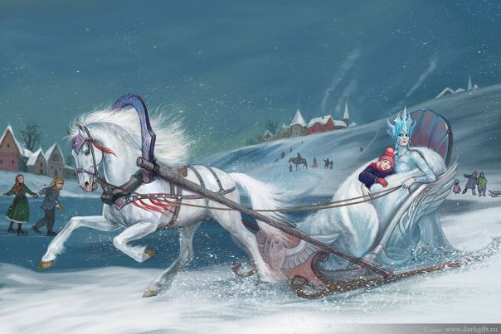
В какой сказке похищают ребёнка?

Slide 30
